Slide 1

基于微信小程序的在线书城设计
西南大学

Slide 2
目录
综述
小程序
爬虫
接口

Slide 3
Part one
综述

Slide 4
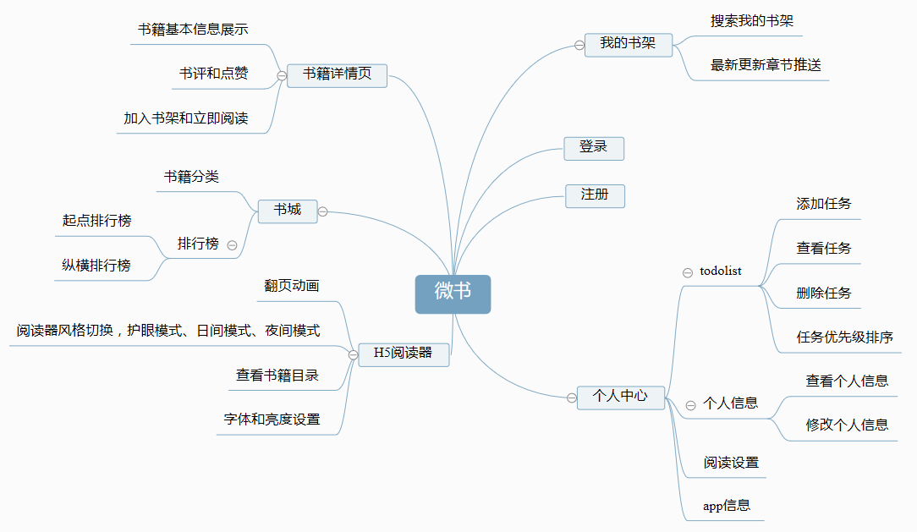
Part 1
1. 一个可以阅读到最新内容的阅读应用
2. 可以和自己写的网络爬虫配合，将爬虫作为数据来源
3. 实现一个仿真的H5阅读器，优化网络阅读体验
4. 基于小程序
01
需求分析
05
02
测试
系统结构
PPT模板下载：www.1ppt.com/moban/ 行业PPT模板：www.1ppt.com/hangye/
节日PPT模板：www.1ppt.com/jieri/ PPT素材下载：www.1ppt.com/sucai/
PPT背景图片：www.1ppt.com/beijing/ PPT图表下载：www.1ppt.com/tubiao/
优秀PPT下载：www.1ppt.com/xiazai/ PPT教程： www.1ppt.com/powerpoint/
Word教程： www.1ppt.com/word/ Excel教程：www.1ppt.com/excel/
资料下载：www.1ppt.com/ziliao/ PPT课件下载：www.1ppt.com/kejian/
范文下载：www.1ppt.com/fanwen/ 试卷下载：www.1ppt.com/shiti/
教案下载：www.1ppt.com/jiaoan/ PPT论坛：www.1ppt.cn
04
03
功能实现
界面设计
1. gif演示
2. 代代码演示--github、vscode

Slide 5
Part two
微信小程序

Slide 6

Part 2
1
什么是微信小程序？
2
小程序有哪些优势？
3
如何开发一个小程序？

Slide 7

Part 2
微信小程序是微信官方最近推出的一款基于微信内置浏览器的应用框架，小程序实现了应用的免安装，只需要扫描下二维码，就可享受到和原生app类似的用户体验，同时其开发成本低，传播速度快、能提供比h5页面更多更丰富的功能。
1. 便捷
2. 开发成本底
3. 可以利用微信的优势
1. 工具准备
2. 官方api文档

Slide 9
Part three
网络爬虫

Slide 10
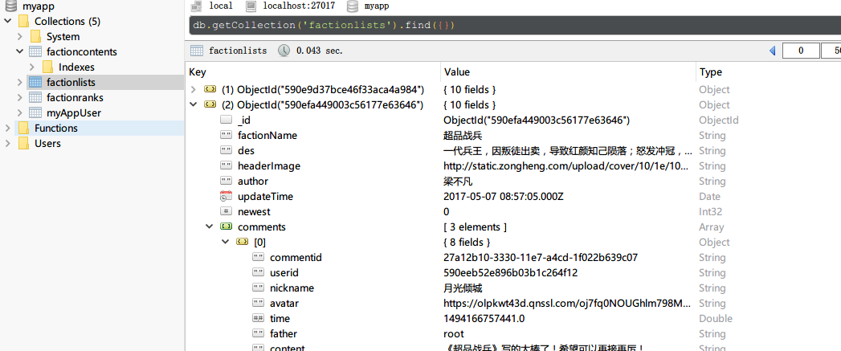
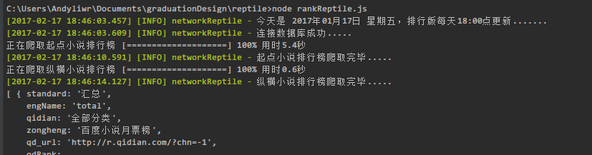
Part 3 爬虫运行结果

Slide 11
Part 3 爬虫功能模块
爬虫配置
配置mongo的连接信息、七牛云服务的连接信息等等
定时控制模块
控制爬虫在每天晚上6点钟准时执行
根据书籍名字去书籍源站进行搜索，得到访问这本书籍详情页的入口地址。对于拥有多个搜索结果的书籍，根据书籍的热度数据选择热度最高的
搜索模块
爬虫
主程序
爬去书籍基本信息模块
爬取到这本书的基本信息，并拿到访问这本书章节
列表的入口地址
爬取章节信息模块
根据上一个模块爬取到的章节列表入口地址爬取所
有章节的章节名、章节号、以及章节内容
日志记录模块
根据上一个模块爬取到的章节列表入口地址爬取所
有章节的章节名、章节号、以及章节内容
定义表的存储结构
数据库操作
数据库初始化模块
创建空的表，预定义表之间的关系
书籍信息存储模块
将每次爬取到的结果存储至mongo
工具类

Slide 12
Part four
Loopback后端接口

Slide 13
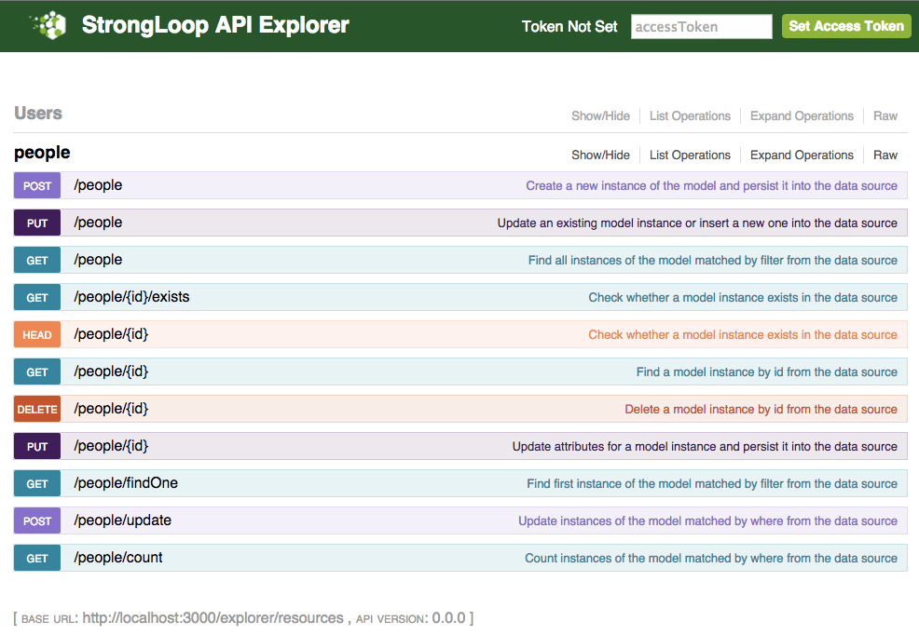

Part 4 Loopback简介
LoopBack 是一个可扩展的开源nodeJS框架。可以为程序提供持久化的数据接口。通过LoopBack，我们只需要编写少量代码即可创建REST API，然后通过这些api来访问任意数据库的数据。同时可以在API上定义关系数据模型金和访问限制（ACL），以此来实现用户权限管理。
在我的毕设项目中，loopback主要用于搭建微书的后台接口，loopback可以让使用者快速建立自定义接口。
loopback官方网站
接口列表

Slide 14
谢谢你的聆听

